Slide 1
泛亚党组织换届、增补选举APP 界面设想和建议
2016-8

Slide 2
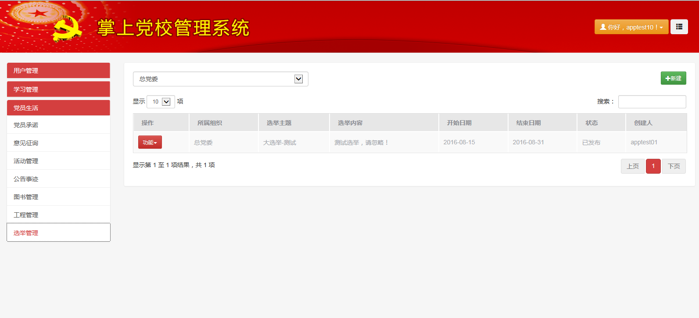
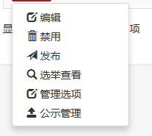
开启界面建议
功能下拉菜单内容：
签到、换届选举、增补选举、普通投票
然后每一项内容再有一项具体的功能菜单

Slide 3
党组织换届选举逻辑条件
直选会议
大屏幕实时反馈(竖状图）
有被选人信息（照片，简介）
手机投票界面也需要显示被候选人的照片、简介
兼顾签到、换届选举、增补选举、普通投票等功能
签到
此处签到功能需确保只有在场的人员有投票权
（到会的正式党员超过应到会党员人数的80%
备注：不在现场人员不能参与选举）
N
Y
会议无效
会议有效
若干轮表决
6选5or4选3
Y
当选人票数必须超过到场有投票权人数的50%
N
会议结束
5选1or3选1
第二轮选举or更多轮，直至Y
Y

Slide 4
党组织增补选举逻辑条件
直选会议
大屏幕实时反馈(竖状图）
有被选人信息（照片，简介）
手机投票界面也需要显示被候选人的照片、简介
兼顾签到、换届选举、增补选举、普通投票等功能
签到
此处签到功能需确保只有在场的人员有投票权，建议采取定位签到功能
（到会的正式党员超过应到会党员人数的80%
备注：不在现场人员不能参与选举）
N
Y
会议无效
会议有效
若干轮表决
N选N or N+1选N
此处人数必须是可调的
Y
当选人票数必须超过到场有投票权人数的50%
N
会议结束
第二轮选举or更多轮，直至Y
Y

Slide 5
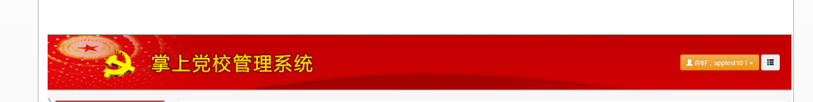
具体界面设想-班子成员选举
选举标题：例：综合党总支换届/增补选举（可调）
应到会党员人数**人
实际到会的正式党员**人
会议有效/无效
某某某
照片
简介
某某某
照片
简介
某某某
照片
简介
候选人简介框数量可调
某某某
照片
简介
某某某
照片
简介
提交
撤销

Slide 6
具体界面设想
选举标题：例：综合党总支换届/增补选举（可调）
应到会党员人数**人
实际到会的正式党员**人
会议有效/无效
投完票，投票人可看实时票数，而会场大屏幕始终可看实时票数
大屏幕树状图根据票数不断变化长度
XX XX XX XX
进入选举书记程序
结束选举
A B C D

Slide 7
具体界面设想
选举结束则最终当选人员照片再次出现，并出现恭喜措辞
恭喜文字和当选人照片框数量可调
恭喜当选！
某某某
照片
简介
某某某
照片
简介
某某某
照片
简介

Slide 8
书记选举
进入书记选举界面同P5-7

Slide 9
签到和普通投票
签到（此处签到功能需确保只有在场的人员方可签到，建议采取定位签到功能）
需能够看到具体签到人员信息（总支、支部、工号、姓名等）
若全体党员的实时名单也可同步，则希望能看到各总支、支部的出席率（强烈希望）
普通投票
需能够看到具体签到人员信息（总支、支部、工号、姓名等）
每个选项的投票数及比例

Slide 10
以上全部功能后台管理员均需要能看到全部数据和状态
（涉及管理员权限及临时权限开通）

